Slide 1
УЗЛОВСКИЙ ФИЛИАЛ ГОСУДАРСТВЕННОЕ ОБРАЗОВАТЕЛЬНОЕ УЧРЕЖДЕНИЕ СРЕДНЕГО ПРОФЕССИОНАЛЬНОГО ОБРАЗОВАНИЯ «Тульский областной медицинский колледж» Исследовательская работа Уровень образования: углубленный Специальность: лечебное дело Квалификация: фельдшер ПОВРЕЖДЕНИЯ ПЕРЕДНЕЙ КРЕСТООБРАЗНОЙ СВЯЗКИ КОЛЕННОГО СУСТАВА. ДИАГНОСТИКА, ЛЕЧЕНИЕ, РЕАБИЛИТАЦИЯ.
Выполнила: Студентка группы лд A 11 IV У Виноградова Надежда Александровна Научный руководитель: Дедок Михаил Анатольевич
Узловая, 2016

Slide 2
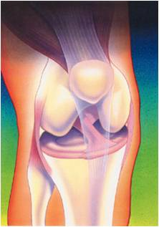
Лечение больных с повреждением передней крестообразной связки коленного сустава является актуальной проблемой травматологии.
В связи с широким увлечением лиц молодого возраста спортом и активным отдыхом частота данного повреждения неуклонно возрастает и составляет до 61% от всех травм коленного сустава.
Будучи основными внутрисуставными стабилизаторами, крестообразные связки играют важную роль в сохранении устойчивости коленного сустава и биомеханике всей нижней конечности.
При их повреждении чаще всего страдает передняя крестообразная связка.

Slide 3
Цель данной работы:
Провести анализ видов и причин повреждений передней крестообразной связки, а так же выделить наиболее эффективные методы восстановления функции капсульно-связочного аппарата коленного сустава.
Задачи исследования:
Изучить частоту и виды повреждений передней крестообразной связки коленного сустава;
Изучить факторы, влияющие на повреждения передней крестообразной связки;
Изучить и выделить наиболее эффективные методы диагностики повреждений передней крестообразной связки;
Определить показания к выбору способа лечения повреждённой передней крестообразной связки;
Определить наиболее подходящий способ реконструкции повреждённой передней крестообразной связки;
Определить наиболее подходящие методы реабилитации после восстановления повреждённой передней крестообразной связки.

Slide 4
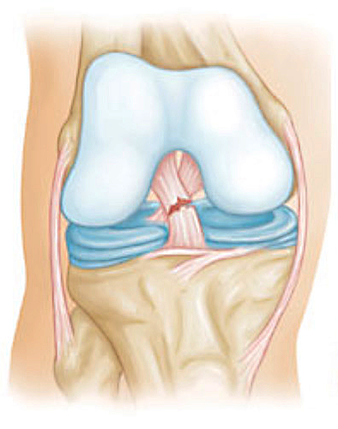
Объект исследования – особенности повреждений передней крестообразной связки коленного сустава и их влияние на полноценное функционирование нижней конечности.
Предмет исследования – повреждения передней крестообразной связки коленного сустава.
Гипотеза – автором данной работы предполагается, что повреждения передней крестообразной связки коленного сустава предпочтительнее лечить хирургическим путём, используя метод реконструкции аутотрансплантатом из связки надколенника.

Slide 5
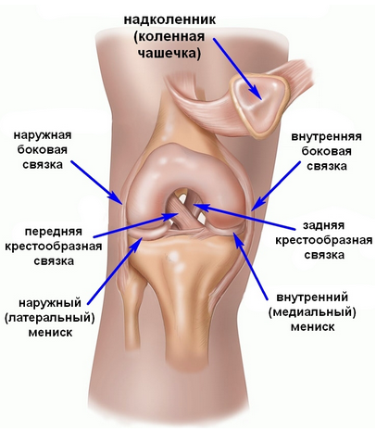
АНАТОМИЧЕСКОЕ СТРОЕНИЕ И МЕХАНИЧЕСКАЯ ФУНКЦИЯ ПЕРЕДНЕЙ КРЕСТООБРАЗНОЙ СВЯЗКИ КОЛЕННОГО СУСТАВА
Передняя крестообразная связка – один из главных стабилизаторов коленного сустава, удерживающий голень от смещения кпереди и внутрь.
Связка находится в самом центре коленного сустава. Начиная от внутренней поверхности бедренной кости, она проходит через полость коленного сустава и соединяется с большеберцовой костью.
Перпендикулярно передней крестообразной связке и кзади от неё располагается задняя крестообразная связка. Вместе они образуют крестообразную структуру в центре сустава.

Slide 6
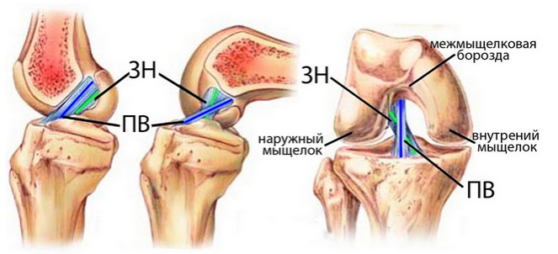
При рассмотрении передней крестообразной связки более подробно, обнаруживается её сложное строение. Связка состоит из двух пучков: переднемедиального (ПМ) и заднелатерального (ЗЛ).
При сгибании коленного сустава происходит удлинение (напряжение) ПМ пучка и укорочение (расслабление) ЗЛ пучка.
Такая сложная биомеханика обеспечивает стабильность коленного сустава.

Slide 7
КЛАССИФИКАЦИЯ, ПРИЧИНЫ И МЕХАНИЗМЫ ПОВРЕЖДЕНИЙ ПЕРЕДНЕЙ КРЕСТООБРАЗНОЙ СВЯЗКИ КОЛЕННОГО СУСТАВА
Существует несколько различных классификаций повреждений передней крестообразной связки коленного сустава.
По характеру повреждения:
1. Разрыв.
2. Растяжение.
По количеству повреждённых структур:
1. Изолированные.
2. Сочетанные.
По типу повреждения:
1. Острые разрывы (давность менее 4 месяцев).
2. Застарелые разрывы и хроническая нестабильность (более 4 месяцев).
3. Частичные разрывы и рубцевание.
4. Отрыв передней крестообразной связки с костным фрагментом.

Slide 8
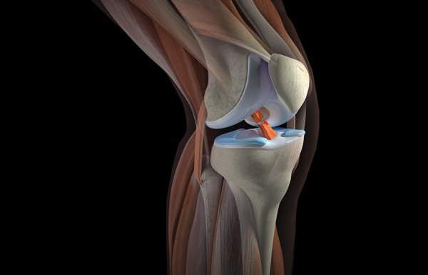
В качестве причин разрыва передней крестообразной связки можно выделить прямую травму (контактный механизм: удар по голени, бедру) и непрямую травму (неконтактный механизм: кручение на ноге при резком торможении, приземление после прыжка и т.д.). Последний механизм травмы встречается в 80-90% случаев.

Slide 9
ДИАГНОСТИРОВАНИЕ ПОВРЕЖДЕНИЙ ПЕРЕДНЕЙ КРЕСТООБРАЗНОЙ СВЯЗКИ КОЛЕННОГО СУСТАВА
Диагностика осуществляется с помощью лучевых методов – УЗИ, МРТ и КТ.
Так же, нестабильность коленного сустава определяется при физическом осмотре, с использованием трёх тестов: «переднего выдвижного ящика», Лахмана и Макинтоша.
В первую очередь обследуют здоровое колено, чтобы ознакомить пациента с техникой осмотра, а так же для того, чтобы имелась возможность сравнить результаты тестов на здоровой и больной ноге.

Slide 10
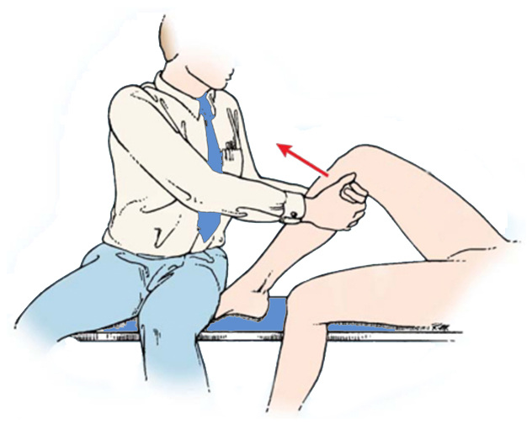
Тест «переднего выдвижного ящика». Положение больного на спине, нога согнута в тазобедренном и коленном суставах. Врач сидя прижимает своим бедром передний отдел стопы больного, охватывает пальцами верхнюю треть голени и совершает несколько толчкообразных движений в переднезаднем направлении. Смещение на 5 мм соответствует I степени, на 6-10 мм – II степени, более 10 мм – III степени (т. е. полному разрыву).

Slide 11
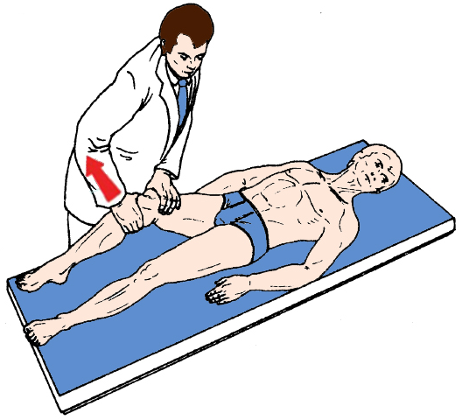
Тест Лахмана. Положение больного на спине, нога согнута в коленном суставе. Врач охватывает левой рукой нижнюю треть бедра, а ладонью правой руки осуществляет тягу голени кпереди. Оценивают степень смещения голени вперёд, а также ощущения пациента в момент остановки. I степень – смещение голени ощущается только больным. II степень – видимое смещение голени кпереди. III степень – пассивный подвывих голени кзади. IV степень – возможность активного подвывиха голени.

Slide 12
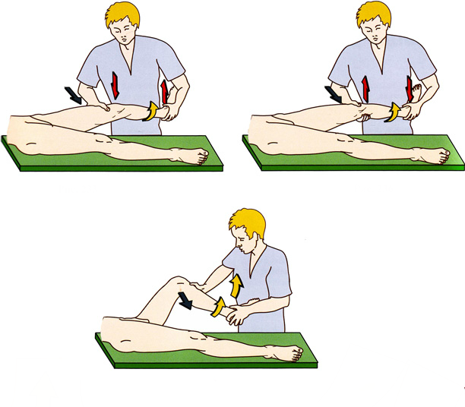
Тест Макинтоша. Положение больного на спине, нога в коленном суставе разогнута. Врач захватывает одной рукой стопу и ротирует голень кнутри, другой рукой осуществляет нагрузку на верхнюю треть голени, одновременно сгибая ногу в коленном суставе. При этом появляется ощущение толчка. Его отсутствие указывает на отрицательный результат теста.

Slide 13
ЛЕЧЕНИЕ, ОСЛОЖНЕНИЯ И РЕАБИЛИТАЦИЯ ПОВРЕЖДЕНИЙ ПЕРЕДНЕЙ КРЕСТООБРАЗНОЙ СВЯЗКИ КОЛЕННОГО СУСТАВА
Консервативное лечение рекомендуется:
1. При частичных разрывах без признаков нестабильности в остром периоде.
2. При полных разрывах без признаков нестабильности в повседневной жизни у спортсменов, которые не планируют возвращаться в спорт.
3. При малоподвижном образе жизни.
4. У детей и подростков с незакрытыми зонами роста кости.
5. У пожилых людей с тяжелой соматической патологией.
В острый период консервативное лечение должно быть направлено на снятие боли и отёка коленного сустава, позже – на восстановление нормальной подвижности в суставе.

Slide 14
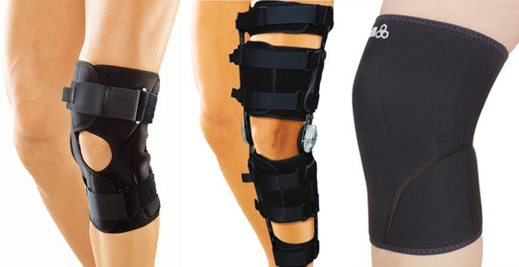
Консервативное лечение включает в себя: ледяные компрессы, противовоспалительные препараты и покой. Также может быть назначена физиотерапия и лечебная физкультура.
Для ограничения движений, провоцирующих нестабильность коленного сустава, целесообразно использовать бандаж (трикотажное изделие, плотно облегающее сустав), ортез (ортопедическое приспособление, компенсирующее нарушенные функции сустава) и суппорт (приспособление поддерживающее сустав).

Slide 15
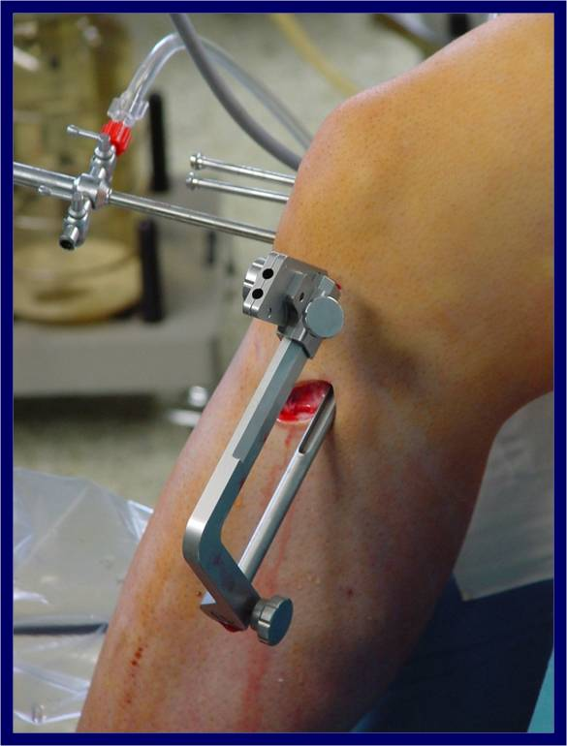
Хирургическое лечение проводится в следующих случаях:
1. Отсутствие эффекта от ранее проведённого консервативного лечения.
2. Высокая физическая активность.
3. Сочетанные повреждения капсульно-связочных структур.
Хирургическое лечение разрыва передней крестообразной связки заключается в её артроскопической реконструкции.
Артроскопия – метод эндоскопического выполнения операции на суставах.
Операции выполняются при помощи очень тонких инструментов и специальной оптики, соединенной с цифровой видеокамерой.
Во время операции хирург смотрит на монитор и видит всё, что происходит в данный момент в суставе, с большим увеличением – от 40 до 60 раз.

Slide 16
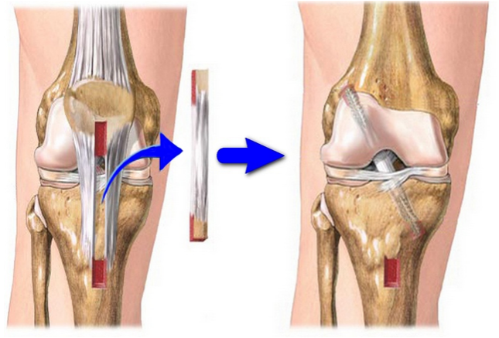
Для реконструкции передней крестообразной связки в настоящее время используются трансплантаты, представляющие собой отрезки тканей человека.
Реконструкция из связки надколенника. Аутотрансплантат отсекают от большеберцовой кости и надколенника с костными фрагментами. В большеберцовой и бедренной костях просверливаются каналы, выходящие в полость коленного сустава. Трансплантат проводится в полость сустава через костный канал большеберцовой кости. Концы протеза фиксируются при помощи рассасывающихся шурупов.

Slide 17
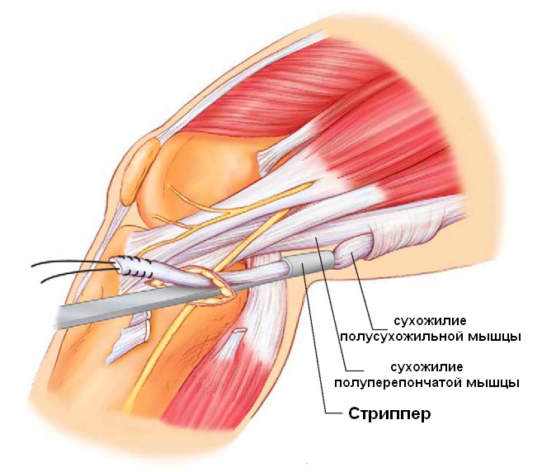
Аутотрансплантат из подколенных сухожилий. В качестве материала для пересадки используется сухожилие полусухожильной мышцы бедра, которое забирают специальным инструментом (стриппером) через разрез длинной 3-4 сантиметра. После забора сухожилия его складывают пополам, прошивают и просверливают каналы в бедренной и большеберцовой костях, через которые проводят новую связку, натягивают и фиксируют её.

Slide 18
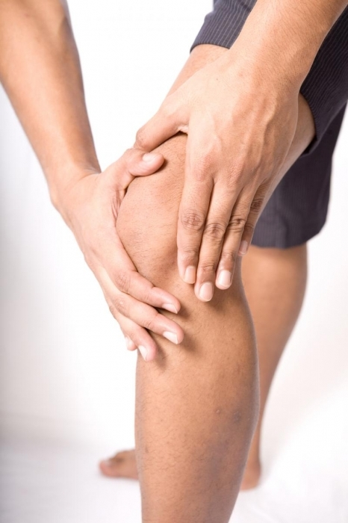
Вероятность успешной реконструкции передней крестообразной связки очень высока, но, тем не менее, возможно развитие некоторых осложнений в послеоперационном периоде.
Одно из наиболее частых осложнений – ограничение подвижности коленного сустава (контрактура). Для профилактики сустав полностью разгибают сразу после операции и поддерживают в разогнутом состоянии. Как можно раньше начинают упражнения, увеличивающие амплитуду движений, стараясь достигнуть 90° сгибания за неделю.

Slide 19
Существует общепринятый курс реабилитации после реконструкции передней крестообразной связки коленного сустава. Он включает в себя 5 этапов и рассчитан примерно на 24 недели (6 месяцев).
1 этап – до 4-й недели.
С 10-12-го дня производится смена иммобилизации на циркулярную гипсовую повязку с «окном» на передней поверхности бедра.
Так же используются электростимуляция и массаж, что способствует улучшению периферического кровообращения.

Slide 20
2 этап – до 10-й недели.
Лечебная гимнастика является ведущим средством на данном этапе и включает физические упражнения, направленные на увеличение подвижности в коленном суставе и укрепление разгибательного аппарата конечности. Применяют массаж, физические упражнения в воде, активную электростимуляцию.
3 этап – до 16 недели.
Применяются свободные активные движения, упражнения с самопомощью, приседания, выпады, работа на тренажерах, беговая дорожка, велоэргометр, гребной аппарат и т. д.

Slide 21
4 этап (предтренировочный период) – до 24 недели.
Используются физические упражнения с вертикальной нагрузкой на конечность: выпады, ходьба на носках, бег в медленном темпе и с ускорением, прыжки со скакалкой, а так же езда на велосипеде.
5 этап (тренировочный период) – до 28 недели.
На этом этапе составляется индивидуальная программа, которая способствует восстановлению навыков (выносливость, сила, скорость, ловкость), что позволяет спортсменам приспосабливаться к требованиям их вида спорта.
Результаты лечения оцениваются по следующим параметрам: стабильность в оперированном коленном суставе, переносимость функциональных нагрузок, наличие болей в оперированном суставе, амплитуда движений в суставе.

Slide 22
ПРАКТИЧЕСКАЯ ЧАСТЬ
За 2014-й год был зафиксирован 1201 случай повреждения передней крестообразной связки коленного сустава по Тульской области. В том числе, 117 в Киреевском районе и 136 в Узловском.
Материалом для исследования послужили сведения из историй болезни пациентов, подвергшихся повреждениям передней крестообразной связки коленного сустава и сведения о случаях данной травмы по Тульской области.
Было установлено, что повреждения передней крестообразной связки являлись самыми распространёнными травмами коленного сустава. Они составили 41,3% случаев.
Из общего числа всех полученных травм повреждения передней крестообразной связки составили 9,7% случаев.
Наиболее часто передняя крестообразная связка повреждалась у мужчин. Их показатель составил 72% случаев.

Slide 23
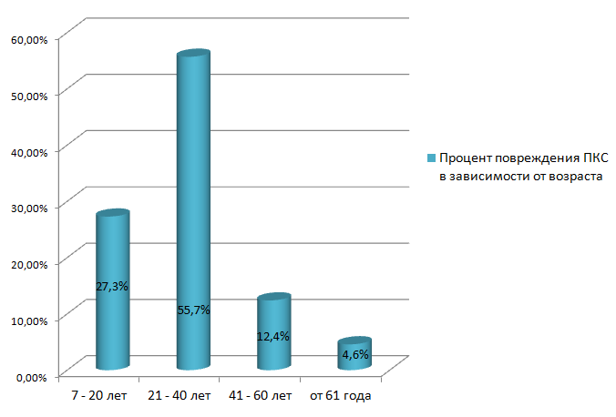
Возрастная структура повреждений передней крестообразной связки
Вывод: Было зафиксировано 27,3% случаев повреждений передней крестообразной связки в возрасте от 7 до 20 лет, 55,7% случаев в возрасте от 21 до 40 лет, 12,4% случаев в возрасте от 41 до 60 лет и 4,6% случаев в возрасте старше 61 года.

Slide 24
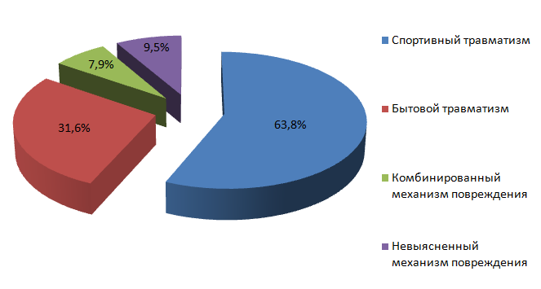
Повреждения передней крестообразной связки в зависимости от их причины
Вывод: У 63,8% причиной повреждения связки был спортивный травматизм, у 31,6% бытовой травматизм , у 7,9% комбинированный механизм повреждения, у 9,5% невыясненный механизм повреждения.

Slide 25
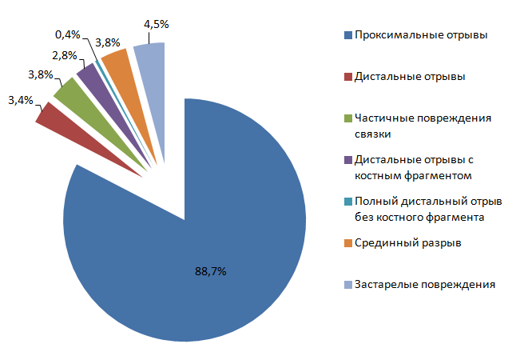
Различные виды повреждений передней крестообразной связки
Вывод: Было зафиксировано 88,7% проксимальных отрывов, 3,4% дистальных отрывов, 3,8% частичных повреждений связки, 2,8% дистальных отрывов с костным фрагментом, 0,4% полных дистальных отрывов без костного фрагмента, 3,8% срединных разрывов, 4,5% застарелых повреждений.

Slide 26
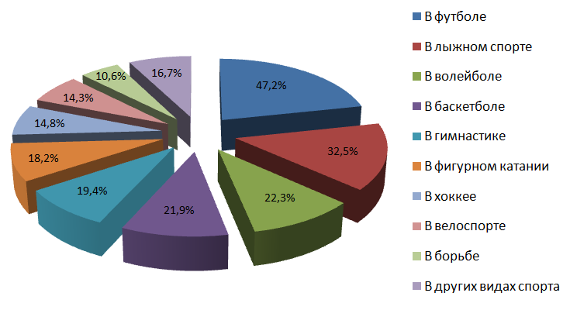
Процент повреждений передней крестообразной связки от всех травм коленного сустава в различных видах спорта
Вывод: В футболе наблюдалось 47,2% случаев; в лыжном спорте – 32,5% случаев; в волейболе – 22,3% случаев; в баскетболе – 21,9% случаев; в гимнастике – 19,4% случаев; в фигурном катании – 18,2% случаев; в хоккее – 14,8% случаев; в велоспорте – 14,3% случаев; в борьбе – 10,6% случаев; в других видах спорта – 16,7% случаев.

Slide 27
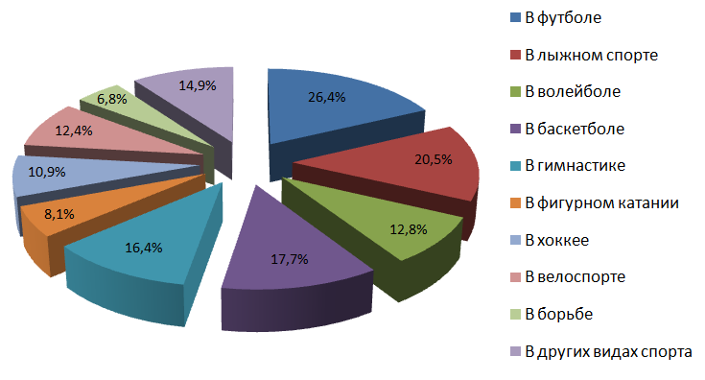
Процент повреждений передней крестообразной связки от общего числа травм, полученных в различных видах спорта
Вывод: В футболе наблюдалось 26,4% случаев; в лыжном спорте – 20,5% случаев; в волейболе – 12,8% случаев; в баскетболе – 17,7% случаев; в гимнастике – 16,4% случаев; в фигурном катании – 8,1% случаев; в хоккее – 10,9% случаев; в велоспорте – 12,4% случаев; в борьбе – 6,8% случаев; в других видах спорта – 14,9% случаев.

Slide 28
СОБСТВЕННЫЕ ИССЛЕДОВАНИЯ
В ходе выполнения работы было проведено изучение сведений из историй болезни пациентов по Киреевскому и Узловскому районам, а так же сравнение выявленных показателей.
В Киреевском районе было зарегистрировано 39,8% случаев повреждений передней крестообразной связки от общего количества всех травм коленного сустава. В Узловском районе – 44,7% случаев.
В Киреевском районе было зарегистрировано 8,3% случаев повреждения передней крестообразной связки от общего количества травм. В Узловском районе – 9,2% случаев.
В Киреевском районе из числа пострадавших от повреждения передней крестообразной связки было 68,3% мужчин и 31,7% женщин. В Узловском – 70,2% мужчин и 29,8% женщин.

Slide 29
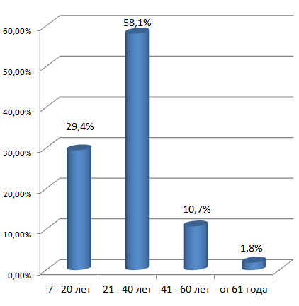
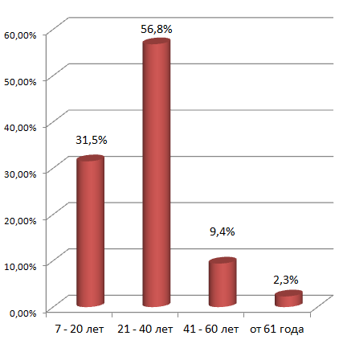
Сравнение возрастной структуры повреждений передней крестообразной связки
Вывод: В Киреевском районе было зафиксировано 29,4% случаев повреждений передней крестообразной связки коленного сустава в возрасте от 7 до 20 лет, 58,1% случаев в возрасте от 21 до 40 лет, 10,7% случаев в возрасте от 41 до 60 лет и 1,8% случаев в возрасте старше 61 года. В Узловском районе – 31,5% случаев в возрасте от 7 до 20 лет, 56,8% случаев в возрасте от 21 до 40 лет, 9,4% случаев в возрасте от 41 до 60 лет и 2,3% случаев в возрасте старше 61 года.

Slide 30
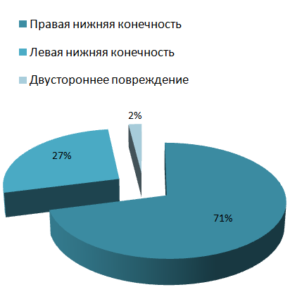
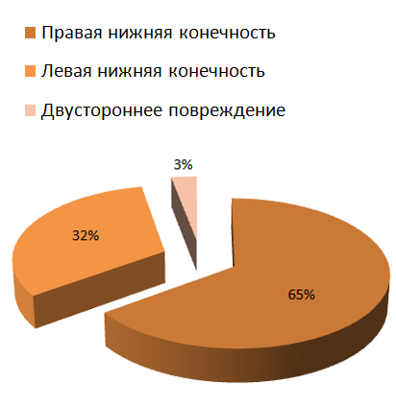
Сравнение показателей случаев повреждений передней крестообразной связки коленного сустава на правой, левой и обеих нижних конечностях
Вывод: В Киреевском районе был зафиксирован 71% случаев повреждения передней крестообразной связки коленного сустава на правой нижней конечности, 27% – на левой нижней конечности и 2% на обеих нижних конечностях. В Узловском районе было зафиксировано 65% случаев повреждения передней крестообразной связки на правой нижней конечности, 32% – на левой и 3% на обеих нижних конечностях.

Slide 31
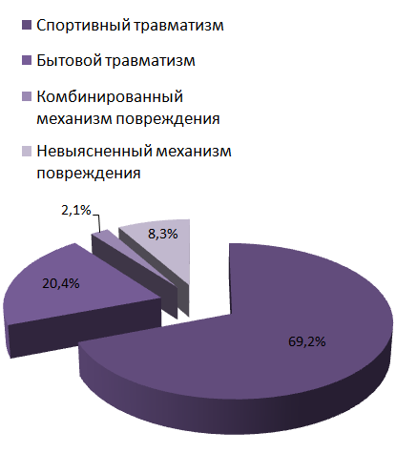
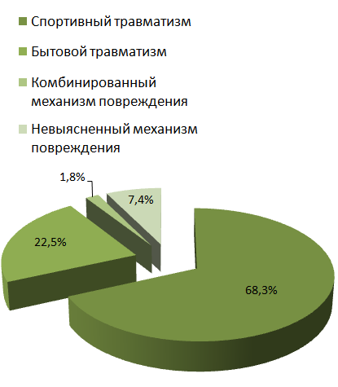
Сравнение показателей случаев повреждений передней крестообразной связки в зависимости от вызвавшей их причины
Вывод: В Киреевском районе причиной повреждений в 69,2% случаев был спортивный травматизм, в 20,4% – бытовой травматизм, в 2,1% случаев – комбинированный механизм повреждения и в 8,3% случаев – невыясненный механизм повреждения. В Узловском районе причиной повреждений передней крестообразной связки в 68,3% случаев был спортивный травматизм, в 22,5% случаев – бытовой травматизм, в 1,8% случаев – комбинированный механизм повреждения и в 7,4% случаев – невыясненный механизм повреждения.

Slide 32
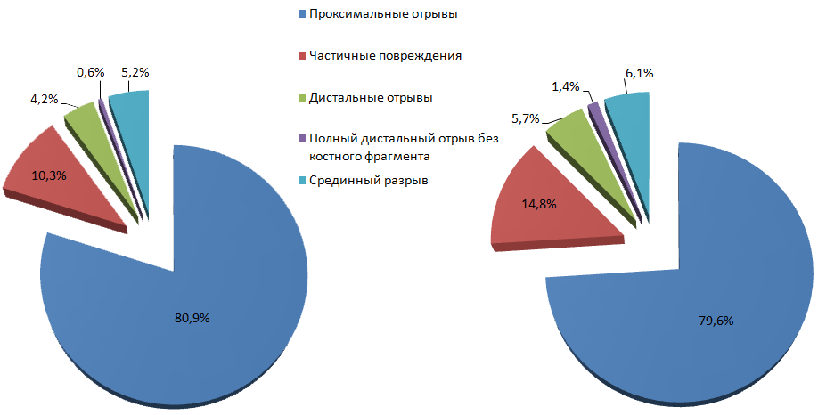
Сравнение показателей различных видов повреждений передней крестообразной связки
Вывод: В Киреевском районе наблюдалось 80,9% случаев проксимальных отрывов, 10,3% частичных повреждений, 4,2% дистальных отрывов, 0,6% полных дистальных отрывов без костного фрагмента, 5,2% срединных разрывов. В Узловском районе – 79,6% случаев проксимальных отрывов, 14,8% частичных повреждений, 5,7% дистальных отрывов, 1,4% полных дистальных отрывов без костного фрагмента, 6,1% срединных разрывов.

Slide 33
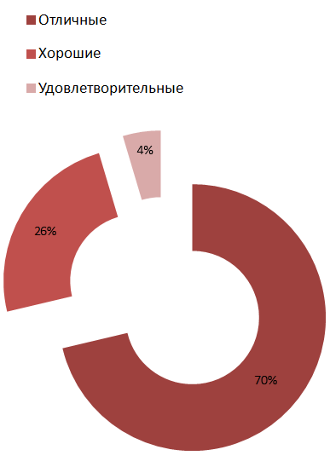
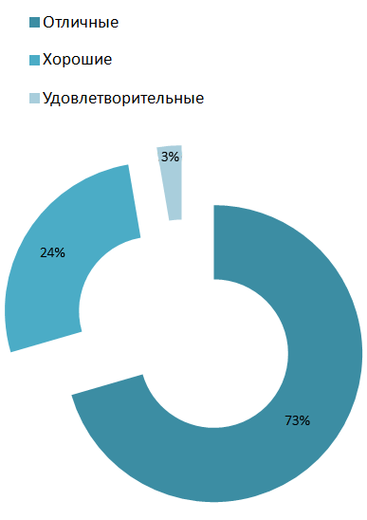
Сравнение показателей результатов реконструкции повреждённой передней крестообразной связки
Вывод: В Киреевском районе были отмечены 71,3% случаев отличных результатов реконструкции повреждённой передней крестообразной связки коленного сустава, 24,1% случаев хороших и 4,6% случаев удовлетворительных результатов. В Узловском районе были отмечены 70,5% случаев отличных результатов реконструкции повреждённой передней крестообразной связки, 26,8% случаев хороших и 2,7% случаев удовлетворительных результатов.

Slide 34
ЗАКЛЮЧЕНИЕ
В ходе выполненного исследования была достигнута первоначальная цель, а так же были рассмотрены и решены поставленные задачи.
Было установлено, что до сих пор не существует единого мнения о том, какой трансплантат подходит лучше для реконструкции передней крестообразной связки коленного сустава. Реконструкция аутотрансплантатом из связки надколенника травматичнее и восстановление после такой операции протекает сложнее из-за травмирования данной связки. Но считается, что такая операция надёжнее, потому что костные блоки трансплантата быстрее срастаются со стенками каналов, вследствие чего колено более стабильно и лучше выдерживает нагрузки.
Таким образом, проведённое исследование показало, что повреждения передней крестообразной связки являются достаточно распространёнными среди травм коленного сустава, но не представляют большой опасности для здоровья пострадавших людей и их дальнейшей спортивной деятельности.

Slide 35
Выводы:
1. Наиболее часто передняя крестообразная связка коленного сустава повреждается у мужчин (72%) преимущественно в возрасте от 21 года до 40 лет (55,7%), ведущих физически активный, спортивный образ жизни.
2. Преобладающими причинами повреждений передней крестообразной связки являются спортивные травмы (63,8%).
3. Повреждения передней крестообразной связки являются самыми распространёнными травмами коленного сустава (41,3%).
4. Повреждения передней крестообразной связки коленного сустава составляют 9,7% от общего числа травм, зарегистрированных в исследуемый промежуток времени.
5. Наиболее эффективными методами диагностики повреждений передней крестообразной связки коленного сустава являются тест Лахмана (88,4%) и тест «переднего выдвижного ящика» (86,5%).
6. Восстановление функции коленного сустава после артроскопической реконструкции передней крестообразной связки занимает не менее 6 месяцев и зависит от использованного пластического материала.

Slide 36
ПРАКТИЧЕСКИЕ РЕКОМЕНДАЦИИ
1. При хирургическом лечении повреждённой передней крестообразной связки коленного сустава следует отдавать предпочтение артроскопической технике реконструкции.
2. В случае выбора консервативного метода лечения при повреждении передней крестообразной связки не следует прибегать к чрезмерным физическим, в особенности спортивным, нагрузкам.
3. Консервативный метод лечения рекомендован детям и подросткам с незакрытыми зонами роста кости, а так же пожилым людям.
4. Для профилактики нестабильности коленного сустава следует применять бандажи, ортезы и суппорты.

Slide 37
5. При аутопластике передней крестообразной связки дозированная нагрузка на сустав допускается через 1,5 месяца, а полная спортивная только через 12 месяцев.
6. После реконструкции передней крестообразной связки необходимо проходить курс реабилитационных мероприятий для полного восстановления функции коленного сустава.
7. В послеоперационном периоде необходим тщательный уход за операционной раной и регулярная смена повязки для предупреждения нагноения.
8. Профессиональным спортсменам рекомендованы аутотрансплантаты из связки надколенника, а людям с высоким уровнем физической активности – сухожильные аутотрансплантаты.

Slide 38
СПИСОК ИСПОЛЬЗОВАННЫХ ИСТОЧНИКОВ
1. Анкин Л. Н., Анкин Н. Л. Практическая травматология. Европейские стандарты диагностики и лечения / М.: Книга-плюс, 2002. – 480 с.
2. Арьков В. В., Миленин О. Н. Реабилитация спортсменов после артроскопической реконструкции передней крестообразной связки / Травматология и ортопедия России, 2005. – Спец. выпуск. – С. 25.
3. Баженов П.А., Кожевников Е.В. Пластическое восстановление передней крестообразной связки свободным аутотрансплантатом из сухожилия длинной малоберцовой мышцы / Политравма, 2011. – № 1. – С. 76–81.
4. Беляев Д. В., Сенча А. Н., Чижов П. А. Ультразвуковая диагностика. Коленный сустав / М.: Видар-М, 2012. – 200 с.
5. Бубунко М. В., Ермаков B. C., Самойлов В. В. Реабилитация больных после артроскопии коленного сустава / Скорая медицинская помощь, 2003. – Спец. выпуск. – С. 73.
6. Волотовский А. И., Кривченя А. И., Мартинович A.B. Артроскопическая реконструкция передней крестообразной связки / Травматология и ортопедия России, 2005. – Спец. выпуск. – С. 84.
7. Гиршин С. Г., Лазишвили Г. Д. Коленный сустав: повреждения и болевые синдромы / М.: НЦССХ им. А. Н. Бакулева РАМН, 2007. – 352 с.
8. Гиршин С. Г., Дубров В. Э., Лазишвили Г. Д. Повреждения и заболевания мышц, сухожилий и связок / М.: ИПК «Дом книги», 2013. – 494 с.
9. Гнелица Н. Н., Загородний Н. В., Королев А. В. Артроскопическая реконструкция передней крестообразной связки аутотрансплантатом из связки надколенника (методические рекомендации) / М.: Наука, 2004. – С. 1-63.
10. Головаха М. Е., Лоскутов А. Е. Артроскопическое восстановление передней крестообразной связки / Ортопедия, травматология и протезирование, 2005. – №1. – С. 50-54.
11. Головаха М. Е., Лоскутов А. Е. Ранние осложнения артроскопии коленного сустава / Ортопедия, травматология и протезирование, 2004. – № 1. – С. 47-49.
12. Епифанов А. В. Восстановительное лечение после артроскопических вмешательств на коленном суставе при повреждениях капсульно-связочного аппарата / М.: Авторская Академия, 2011. – 152 с.
13. Зоря В. И., Тольцинер Н. Ф., Цвиренко T. K. Диагностическая артроскопия коленного сустава / Скорая медицинская помощь, 2003. – Спец. выпуск. – С. 40.
14. Капанджи А.И.Функциональная анатомия. Нижняя конечность / М.: ЭКСМО, 2010. – 352 с.

Slide 39
15. Карпенко А. К., Трофимова Т. Н. МРТ-диагностика травм коленного сустава / СПб.: МАПО, 2006. – 150 с.
16. Ключевский В. В. Хирургия повреждений: руководство для травматологов, хирургов районных больниц, врачей участковых больниц, фельдшеров ФАП и здравпунктов / М.: ГЭОТАР, 2013. – 880 с.
17. Корнилов Н. Н., Куляба Т. А. Артропластика коленного сустава / М.: РНИИТО им. Р.Р. Вредена, 2012. – 228 с.
18. Корнилов Н. Н., Куляба Т. А., Новоселов К. А. Повреждения и заболевания коленного сустава / СПб.: Травматология и ортопедия, 2006. – С. 213-423.
19. Королев А. В., Лазишвили Г. Д. Повреждения передней крестообразной связки коленного сустава: диагностика, лечение, реабилитация / М.: ИПК «Дом книги», 2013. – 370 с.
20. Королев А. В. Руководство по артроскопической хирургии / М.: БИНОМ, 2012. – 672 с.
21. Королев А. В. Физическая реабилитация пациентов после артроскопических операций на коленном суставе / Скорая медицинская помощь, 2003. – Спец. выпуск. – С. 48.
22. Кушнер Ф. Д., Скотт В. Н., Скудери Ж. Р. Хирургия коленного сустава / М.: ИПК «Дом книги», 2014. – 274 с.
23. Лазишвили Г. Д. Артроскопическая аутопластика передней крестообразной связки коленного сустава трансплантатом из сухожилия четырехглавой мышцы бедра (методические рекомендации) / М.: ИПК «Дом книги», 2010. – 32 с.
24. Миронов С. П., Орлецкий А. К., Тимченко Д. О. Современные методы фиксации аутотрансплантатов при реконструкции передней крестообразной связки / Вестник травматологии и ортопедии им. Н.Н.Приорова, 2006. – №3 – С. 44-47.
25. Орлов Ю. Н. Показания к артроскопии при свежих повреждениях коленного сустава и осложнения после оперативного лечения / Травматология и ортопедия России, 2005. – Спец. выпуск. – С. 94-95.
26. Сапежников В.А. Оценка результатов различных методик реконструкции передней крестообразной связки коленного сустава / Травматология и ортопедия России, 2005. – Спец. выпуск. – С. 110-111.
27. Тихилов Р. М. Оперативная ортопедия / М.: БИНОМ, 2014. – 320 с.

